Slide 1
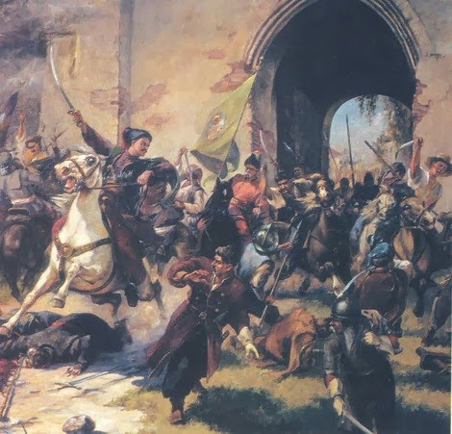
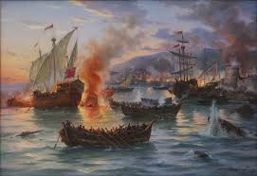
Історичні факти
Поема “Гамалія” заснована на історичних фактах, містить багато топонімів, але існують деякі неспівпадіння та власні думки поета.

Slide 2
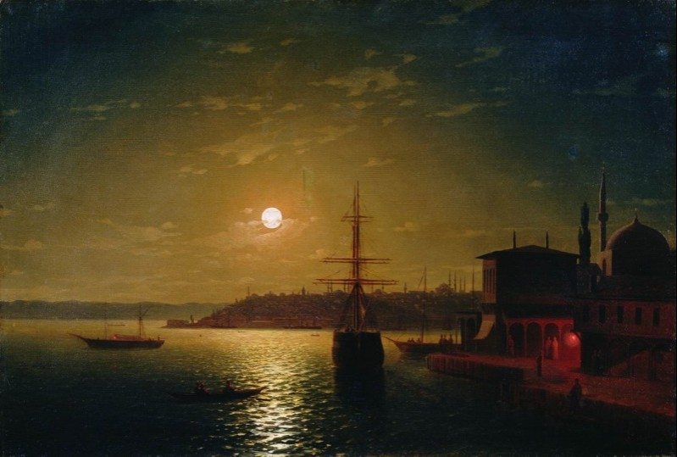
Дрімає в гаремі - в раю Візантія І Скутар дрімає. Босфор клекотить, Неначе скажений; то стогне, то виє: Йому Візантію хочеться збудить.
Візантія - Східно – Римська імперія, тут ідеться про м. Стамбул (Константинополь), який до 1453 р. був столицею Візантії.

Slide 3
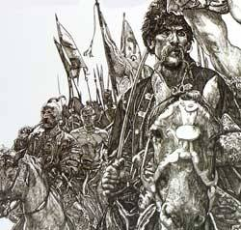
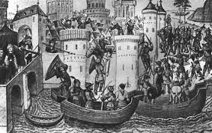
Бій зображується як «козацька плата» за попередні турецькі напади на Україну, загарбання в неволю людей, як «бенкет козачий».
Реве гарматами Скутара - Ревуть, лютують вороги. Козацтво преться без ваги - І покотились яничари.

Slide 4
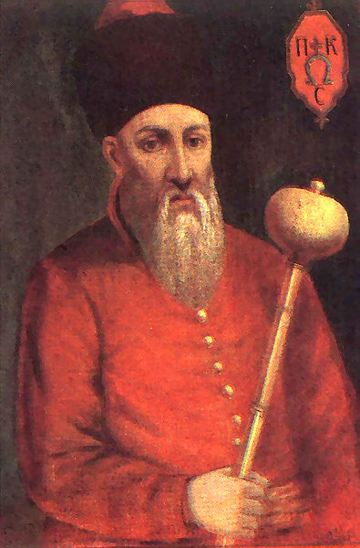
Чернець – гетьман Петро Конашевич Сагайдачний. Під його проводом козаки здійснили ряд успішних походів на татарські й турецькі міста-фортеці, які були водночас і невільницькими ринками. Насправді Сагайдачний ченцем не був, він помер 1622 р., від рани, яку дістав у бою під Хотином (1621 р.) Шевченко, як і деякі історики, вважав, що Сагайдачний помер у монастирі.
Пливуть, співаючи; пливе Позад завзятий Гамалія: Орел орлят мов стереже; Із Дарданеллів вітер віє, А не женеться Візантія; Вона боїться, щоб Чернець Не засвітив Галату знову.

Slide 5
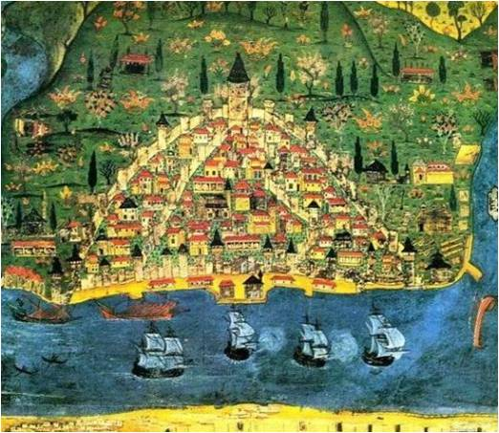
Галата
Галата - історичний район на території Ільчев Бейоглу в європейській частині Стамбула. Заснований генуезькими колоністами в пізньовізантійську епоху як передмісті Константинополя, пізніше став основним торговим районом міста. Межі галати приблизно збігаються з сучасним районом Каракей.

Slide 6
Зображуючи персонажів українського минулого, Шевченко намагається підкреслити й виділити такі їх риси:
патріотизм
самовідданість
Здатність на самопожертву заради високої мети
Загострене відчуття справедливості

Slide 7
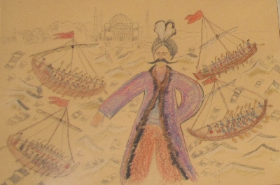
В образі Гамалії Шевченко показав:
Лицарську відвагу
Мужність
Силу всього українського козацтва
"Наш отаман Гамалія, Отаман завзятий, Забрав хлопців та й поїхав По морю гуляти; По морю гуляти, Слави добувати, Із турецької неволі Братів визволяти.

Slide 8
Висновок
Ми дослідили, що Тарас Григорович Шевченко змалював історично правдиву картину морських визвольних походів початку 17 ст.
Ми бачимо в образі Гамалії українське козацтво, а у поневолених козаках увесь український народ. І те, що Гамалія без страху і перестороги бореться за визволення своїх товаришів, говорить про його безмежну любов до України і готовність віддати за її волю навіть своє життя.
Сам автор - палкий патріот - немов милується своїми героями, їх вчинками, передаючи і нам гарячу любов до рідної землі, до свого народу.

Slide 9
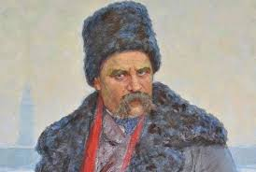
Роль Тараса Шевченка в розвитку і формуванні національної свідомості українського народу важко переоцінити. Переживши самого Кобзаря, його ідеї кликали на боротьбу наступні покоління українських революціонерів.
Отакою надновою зіркою став для України Тарас Шевченко. Гаряче слово поета запалило сотні, тисячі, а в наступних поколіннях - мільйони і десятки мільйонів людей вогнем національної свідомості, перетворювало «грязь Москви» на націю, утворило з української мови національну релігію...
І ці мільйони свідомих людей утворили нашу сучасну Україну - найкращу з держав.

